Slide 1





UPA
PARADIGMA FUNCIONAL EN PYTHON
Universidad Patagonia Argentina
Integrantes: Leandro y Vania
Lenguaje utilizado: Python

Slide 2
Upa
Home
Services
About Us
TRABAJO PRÁCTICO – PROGRAMACIÓN I
Este trabajo tiene como objetivo comprender los principios del paradigma funcional de programación y cómo pueden aplicarse en Python. A través de ejemplos simples, se busca mostrar cómo este enfoque ayuda a escribir código más claro, predecible y fácil de mantener.

Slide 3
UPA
Home
Services
About Us
¿QUÉ ES LA PROGRAMACIÓN FUNCIONAL?
La programación funcional es un paradigma que se basa en el uso de funciones puras y la ausencia de cambios de estado.
En lugar de centrarse en cómo se hacen las cosas (como en el paradigma imperativo), se enfoca en qué se quiere lograr.
Principios clave:
Se basa en funciones puras, que no dependen de estados externos.
Evita modificar variables o estructuras de datos existentes (usa inmutabilidad).
Favorece la composición y reutilización de funciones.
Trata a las funciones como ciudadanos de primera clase (pueden pasarse como argumentos, devolverse como valores, etc.).
Usa estructuras inmutables para evitar efectos secundarios.
Principios clave:
Se basa en funciones puras, que no dependen de estados externos.
Evita modificar variables o estructuras de datos existentes (usa inmutabilidad).
Favorece la composición y reutilización de funciones.
Trata a las funciones como ciudadanos de primera clase (pueden pasarse como argumentos, devolverse como valores, etc.).
Usa estructuras inmutables para evitar efectos secundarios.

Slide 4
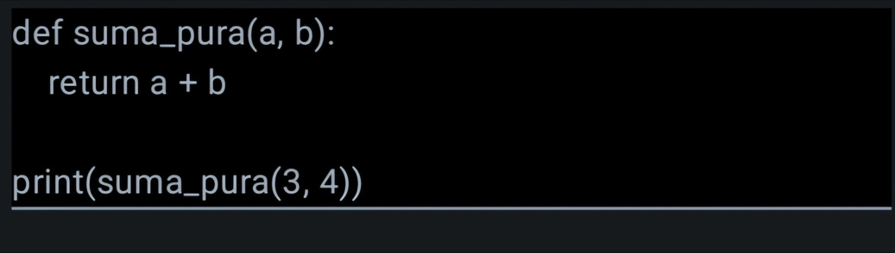
Ejemplo práctico en Python (funciones puras)
concepto 1 funciones puras
UPA
Una función pura es aquella que siempre devuelve el mismo resultado para los mismos argumentos y no modifica el estado externo.
Una función pura:
No tiene efectos secundarios (no cambia variables externas, archivos, ni imprime en pantalla).
No depende de información fuera de sus parámetros.
Produce resultados predecibles y consistentes.
comparación con los otros paradigmas
Ventajas:
Código más predecible y fácil de probar.
Facilita la reutilización y composición de funciones.
Mejora la legibilidad y reduce errores.
Desventajas:
Puede resultar menos intuitivo para principiantes.
No siempre es la opción más eficiente cuando se necesita modificar mucho estado mutable.
Comparación entre paradigmas:
Paradigma Enfoque Característica
Imperativo Cómo hacerlo (paso a paso) Modifica estado
Funcional Qué lograr (declarativo) Evita estado
OOP Objetos con estado y comportamiento Encapsula datos
FUNCIONES PURAS

Slide 5
INMUTABILIDAD
UPA
Services
About Us
La inmutabilidad significa que, una vez creado, un valor no puede ser modificado.
En la programación funcional, esto evita efectos secundarios y facilita el razonamiento sobre el comportamiento del programa.ifica que, una vez creado, un valor no puede ser modificado.
Comparación entre paradigmas
Ejemplo en Python
Tipos inmutables: int, float, str, tuple
Tipos mutables: list, dict, set
Funcional: fomenta la inmutabilidad para evitar errores y efectos colaterales.
Imperativo: modifica el estado directamente (puede causar errores si no se controla).
Orientado a objetos: encapsula el estado mutable dentro de los objetos.
¿Por qué importa?
Permite escribir funciones puras.
Facilita el paralelismo (menos conflictos de datos).
Mejora la mantenibilidad y coherencia del código.

Slide 6

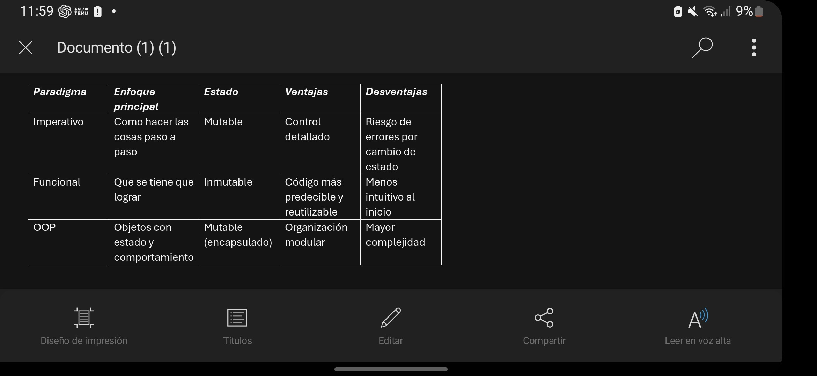
Upa
COMPARACIÓN GENERAL
Services
About Us

Slide 7
FUNCIONES LAMBDA
UPA
Services
About Us
Una función lambda es una función anónima (sin nombre) que se define en una sola línea y se utiliza principalmente para operaciones cortas o simples. En programación funcional, las lambdas son fundamentales porque permiten crear funciones pequeñas y reutilizables de manera rápida, sin necesidad de declarar una función completa.
En Python, se definen con la palabra clave lambda, seguida de los parámetros y una expresión que devuelve el valor calculado.
Ejemplo en Python
Comparación entre paradigmas
lambda x: x + 1
Esta función toma un valor x y devuelve x + 1.
Paradigma funcional:
Las lambdas son una herramienta esencial para expresar transformaciones rápidas y puras, sin necesidad de usar variables externas o modificar el estado del programa. Representan la idea de tratar las funciones como valores, algo central en la programación funcional.
Paradigma imperativo:
En este paradigma se prefiere definir funciones de forma explícita o usar bucles tradicionales para realizar operaciones. La prioridad está en el “cómo” hacer las cosas, paso a paso.
Paradigma orientado a objetos (OOP):
Las lambdas pueden utilizarse, pero el enfoque principal está en los métodos dentro de clases. Suelen verse más en callbacks (funciones que se pasan como argumento) o expresiones cortas.
Ejemplo comparativo:
Funcional: map(lambda x: x + 1, lista)
Imperativo: for i in range(len(lista)):
lista[i] += 1
OOP: objeto.transformar(lambda x: x + 1) (si el método lo permite)

Slide 8
Ejemplo comparativo:
Concepto
Funcional: crear_multiplicador(2)(5) → usa entorno léxico.
Imperativo: def multiplicar(x, factor): return x * factor
OOP: objeto.factor = 2 objeto.multiplicar(5)
UPA
El alcance léxico (o lexical scope) determina qué variables están disponibles dentro de una función, según el lugar donde fue definida, no donde es ejecutada.
Esto significa que una función puede “recordar” el contexto en el que fue creada, y acceder a las variables que estaban en su entorno en ese momento.
En Python, el alcance léxico se basa en la estructura del código. Si una función interna está dentro de otra, puede acceder a las variables de la función externa, siempre que se encuentren visibles en el momento de la definición.
comparación con los otros paradigmas
Paradigma funcional:
El alcance léxico es fundamental porque permite la creación de closures, funciones que pueden capturar y usar variables de su entorno sin necesidad de modificarlas globalmente. Esto promueve la inmutabilidad y el código limpio.
Paradigma imperativo:
El enfoque es más explícito: se suelen pasar los valores como parámetros o usar variables globales. Aunque existe el concepto de alcance, no se aprovecha tanto como en el paradigma funcional.
Paradigma orientado a objetos:
El contexto se maneja mediante el objeto mismo (self). Las variables y métodos pertenecen a una instancia, y el alcance léxico se reemplaza por el uso de atributos y métodos.
ALCANCE LÉXICO (LEXICAL SCOPE)

Slide 9
CLOSURES
UPA
Services
About Us
Un closure es una función que recuerda el entorno en el que fue creada, incluso después de que dicho entorno haya terminado de ejecutarse.
Esto es posible gracias al alcance léxico.
Los closures permiten encapsular un estado o valor sin necesidad de usar clases ni variables globales, lo que los hace muy útiles para crear funciones personalizadas y con memoria interna.
Comparación entre paradigmas
Ejemplo comparativo:
Funcional:
def crear_acumulador():
total = 0
def acumular():
nonlocal total
total += 1
return total
return acumular
Paradigma funcional:
Los closures son una herramienta natural para mantener estado sin recurrir a mutabilidad externa. Se utilizan para crear funciones personalizadas con contexto propio, favoreciendo la modularidad y reutilización.
Paradigma imperativo:
Normalmente se usarían variables globales o estructuras externas (listas, diccionarios, etc.) para mantener el estado. Aunque pueden hacerse closures, no son tan comunes.
Paradigma orientado a objetos:
El estado se encapsula dentro de objetos. Un closure sería equivalente a un método de clase que conserva valores a través de atributos (self).
OOP:
class Acumulador:
def __init__(self):
self.total = 0
def acumular(self):
self.total += 1
Imperativo:
total = 0
def acumular():
global total
total += 1

Slide 10
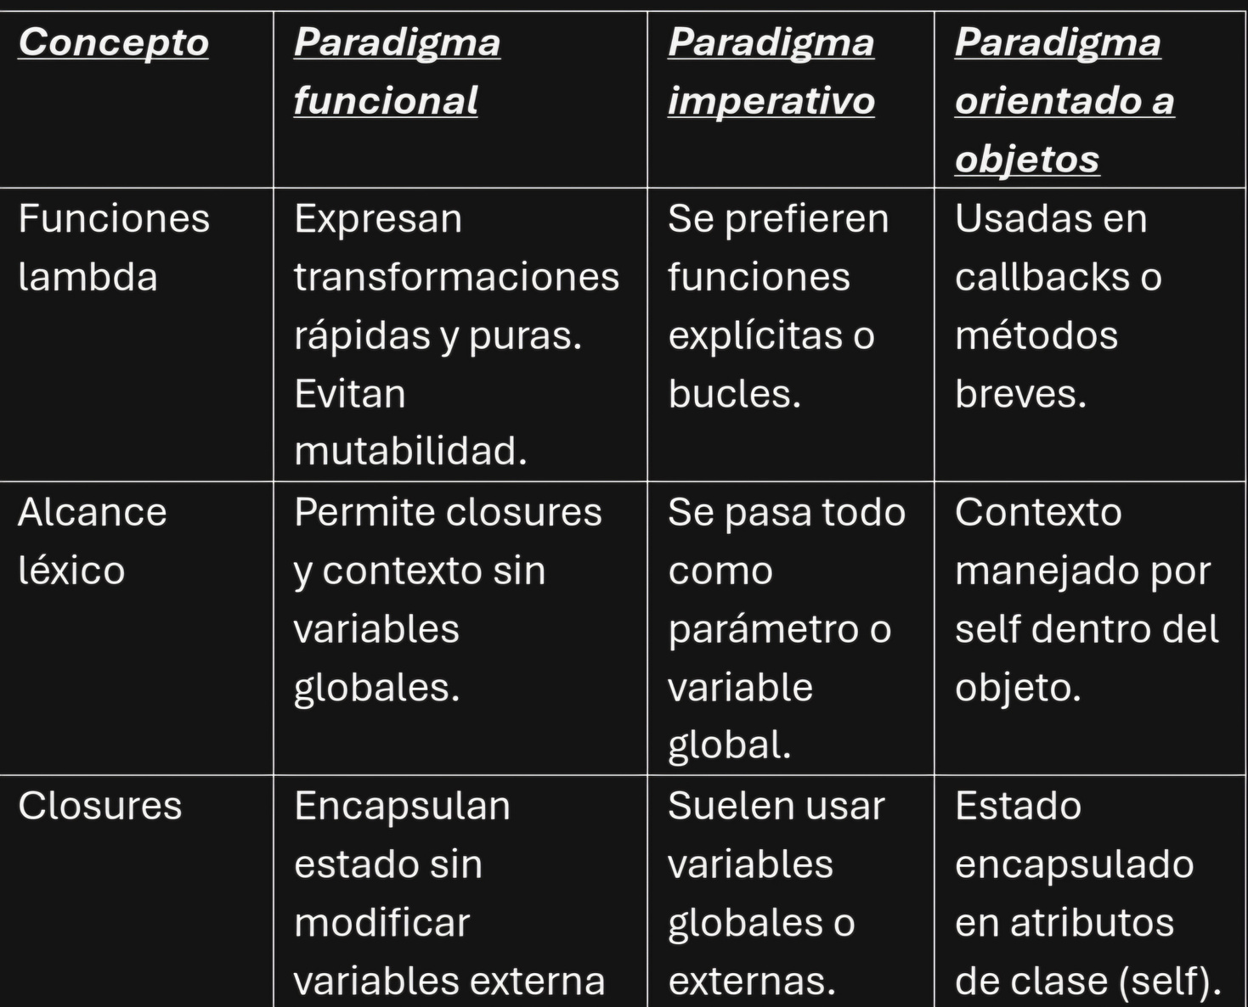
Upa
COMPARACIÓN GENERAL
Services
About Us

Slide 11
UPA
GRACIAS

